Slide 1
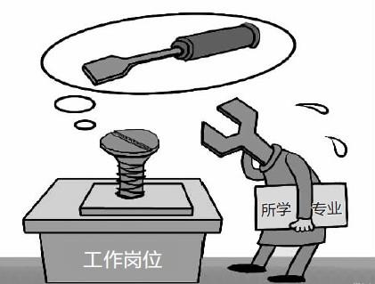
《生涯规划指导》高中二年级
职业专业连连看

Slide 2
关键词
专业
职业
求学路径

Slide 3

思考
1. 你了解过大学生就业的情况吗？
2. 你知道专业和职业之间的关系吗？
3. 你思考过自己将来的求学和求职路径吗？

Slide 4
目录
01
02
03
04
05
生涯故事
生涯体验
生涯知识
生涯行动
生涯拓展

Slide 5
生涯故事
热门专业不吃香，“冷门”求职却容易
1. 自主阅读生涯故事。
2. 思考：
大学是走向社会的重要阶段，不同的大学、不同的专业意味着不同的职业发展方向，专业和职业之间有着密切的联系，你是否意识到这种联系？你了解专业和职业之间的关系吗？你想好了将来从事理想职业的成长路径了吗？

Slide 6
生涯体验
活动１：信息大采集
采访身边上过大学的长辈，了解他们的同学、同事的基本情况。
长辈 | TA的职业 变化情况 | 所学的 大学专业 | TA大学同学的 职业领域分布 | TA同事的 大学专业分布

Slide 7

生涯体验
活动１：信息大采集
采访身边上过大学的长辈，了解他们的同学、同事的基本情况。
分析以上信息，对于专业和职业，你发现了什么联系？
遭遇困境，曾经的好专业为何突遭冷遇？

Slide 8
生涯知识
专业与职业的关系
一对一
一对多
多对一

Slide 9
生涯行动
1. 根据我理想的职业，探索我的求学之路。
理想职业 | 相关的专业 | 此专业较强的大学
比较以上几所大学及专业，再综合其他因素（如学习成绩、城市偏好、家人期待等），我理想的求学、求职路径是：________________________________________________________________

Slide 10
生涯行动
2. 根据我偏向的专业，探索我的求职之路。
想学的专业/专业类 | 此专业（类）较强的大学 | 未来的发展方向
比较以上几所大学及就业去向，再综合其他因素（如学习成绩、城市偏好、家人期待等），我理想的求学、求职路径是：________________________________________________________________

Slide 11
生涯拓展
每年的大学毕业季，各地各校都会举行人才招聘会，届时用人单位和求职毕业生之间会有面对面的交流，从各种招聘信息中也能看到用人单位对不同专业毕业生的需求，也能看到不同岗位对人才素质的基本要求。逛一逛人才招聘会，完成一份体验报告，你将会有意想不到的收获。

Slide 12
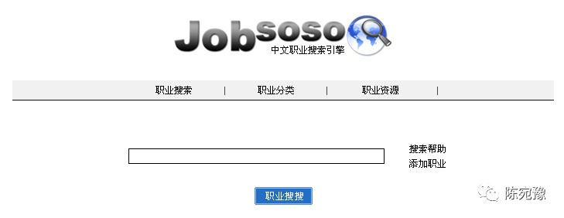
生涯资料链接
职业探索的网站（仅供参考）
1. jobsoso http://www.jobsoso.com/
JobSoSo是北森基于全球领先的职业分类信息技术，在国内率先推出的独立职业信息系统搜索门户。这是目前国内唯一的中文职业信息搜索平台，提供的信息也比较全面。

Slide 13

生涯资料链接
2、学职群 http://www.xuezhiqun.com/
学职群是翼生涯开发的一个大学、专业与职业在校生分享网站，特别适合高中的生涯老师分享给学生参考。学职群包括：数学与信息、经管群、数理与科学、技术群、化生与物质、健康群、政史与社会、行政群、人文与美学、设计群、语言与教育、传媒群艺术、体育与休闲群，涵盖了上百个专业和高校。

Slide 14

谢谢大家！
祝愿梦想成真！
生涯规划，成就更好的自己！

